Slide 1
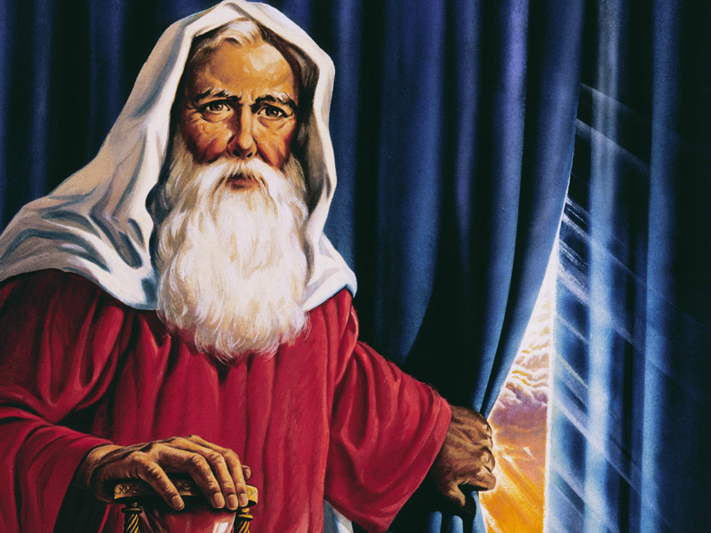
Sanningens bok
Del 3 – Var är vi i profetian?
Daniel 11:30-12:4

Slide 2
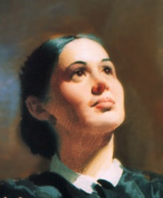
Ellen White om Daniel 11
”Världen har gripits av krigets anda. Profetian i Daniels boks elfte kapitel har nästan fullständigt uppfyllts. Snart kommer de scener av svårigheter och stora problem som omtalas i profetiorna att äga rum.”
Vägledning för församlingen 3, s. 306 (1909)

Slide 3
Var är vi i Daniel 11?
”Krig och rykten om krig, förstörelsen genom bränder och översvämningar, säger tydligt att nödens tid, som kommer att tillta fram till slutet, är mycket nära till hands. Vi har ingen tid att förlora. … Profetiorna i Daniel elva har nästan nått sin slutliga uppfyllelse.”
Review and Herald, 24 november, 1904

Slide 4
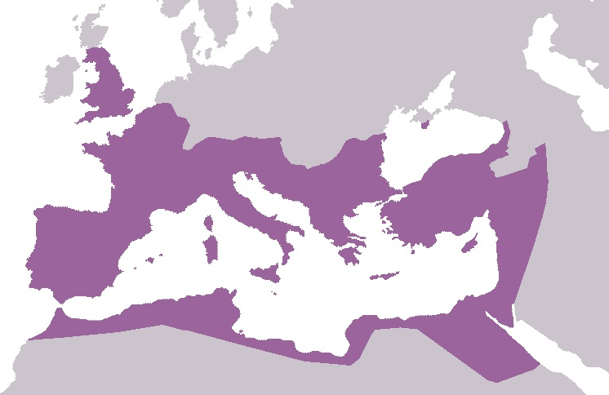
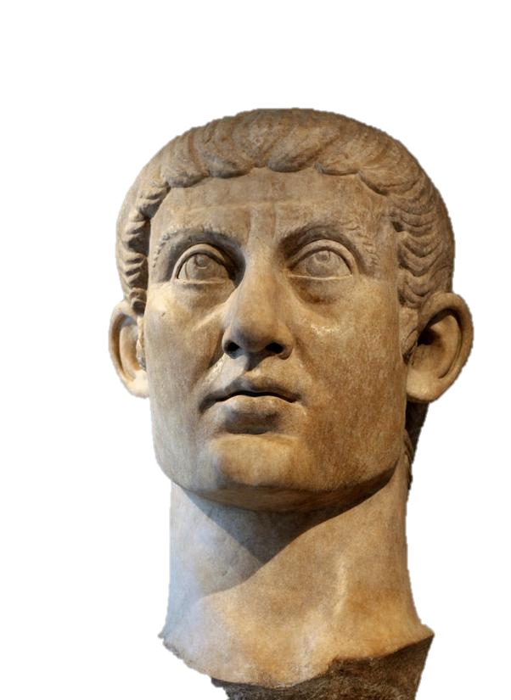
539 f.Kr
0
Ändens tid
Konstantin den stores rike

Slide 5
539 f.Kr
0
Ändens tid
Daniel 11:28
”Han skall vända tillbaka till sitt land med mycket gods, men hans hjärta kommer att vara emot det heliga förbundet. När han har genomfört sitt uppsåt skall han vända tillbaka till sitt land.”
Svenska Folkbibeln

Slide 6
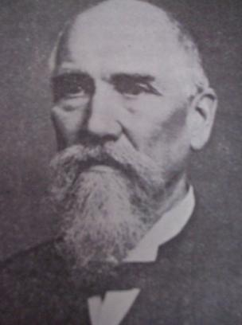
539 f.Kr
0
Ändens tid
Konstantins ”omvändelse”
”Kristendomen blev en etablerad religion i det romerska riket och tog hedendomens plats. … Kristendomen, som den var under Medeltiden, skulle kunna kallas… ”döpt hedendom””
James Wharey, Sketches of Church History, First Century, s. 24

Slide 7
539 f.Kr
0
Ändens tid
Daniel 11:30
”Kitteiska skepp skall komma emot honom, och han måste modlöst ge vika. Då återvänder han och låter sin vrede gå ut över det heliga förbundet. Och på återvägen lyssnar han till dem som övergett detta förbund.”
Bibel 2000

Slide 8
Vad är Kittim?
”Skepp skall komma från kitteernas kust…” – 4 Mos 24:24
”Drag bort till kitteernas öar…” – Jer 2:10
”…De prydde ditt däck med elfenben, inlagt i ädelt trä, från kitteernas öländer.” – Hes 27:6
Svenska Folkbibeln

Slide 9
Kitteerna = Fenicierna
”Javans söner var Elisa och Tarsis, kitteerna och dodaneerna. Från dessa har inbyggarna i hedningarnas kustområden spritt ut sig i sina länder” – 1 Mos 10:4-5
”Profetia om Tyrus. Jämra er, ni fartyg från Tarsis [LXX: Karthago], ty det är ödelagt, utan hus och utan ingång. Från kitteernas land når dem budskapet om detta.” – Jes 23:1
Svenska Folkbibeln

Slide 10
Bibleencyclopedia.com
”Påståendet som Josefus gör om att "alla öar och större delen av havskusten kallas Chethim (=Kittim) av hebréerna”, måste å andra sidan tas som ett vittnesmål från en som är väl förtrogen med åsikterna i den lärda världen på hans tid.”
Artikel: Kittim

Slide 11
Vad är Kittim?
”Medan namnet ursprungligen avsåg enbart fenicierna kom det under senare tid att användas om alla öar och olika bosättningar på havets kuster som de hade ockuperat och sedan av folket som efterträdde dem när det feniciska riket förföll. Därför avser det generellt öarna och kusterna i Medelhavet och de folkslag som bebor dem.”
Artikel: Chittim

Slide 12
Encyclopædia Britannica
”Fenicierna var väl kända
bland sina samtida som sjöhandlare och kolonisatörer... Koloniseringen av områden i Nordafrika (t.ex. Karthago), Anatolien, och Cypern förekom också i ett tidigt skede. Karthago blev den största maritima och kommersiella makten i västra Medelhavet.”
Arikel: Phoenicia

Slide 13
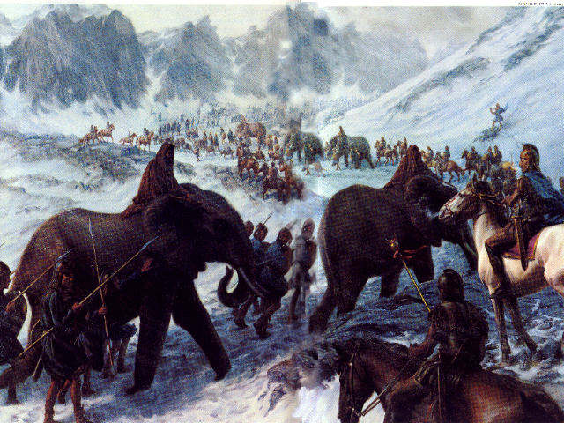
Fenicierna = Karthago
“De tre krigen mellan Rom och Kartago sträcker sig över mer än ett århundrade (264-146 f.Kr.). De kallas de puniska krigen eftersom kartagerna av ursprung är fenicier (punicus på latin).”
www.historyworld.net

Slide 14
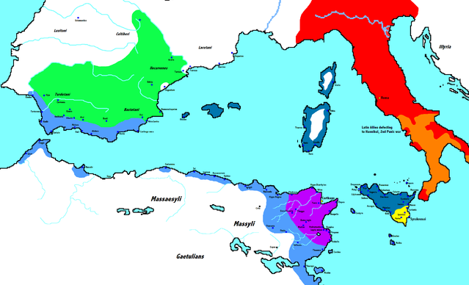
Fenicierna i Karthago
“Karthago var feniciernas största koloni.”
Karthago
www.moellerhaus.com/isa23.htm, 4 juni 2011

Slide 15
539 f.Kr
0
Ändens tid
Vandalerna
”ett germanskt folk som upprätthöll ett rike i Nordafrika från 429 till 534 e.Kr. ... deras sjörövarflottor kontrollerade stora delar av det västra Medelhavet. Under Gaiseric invaderade vandalerna även Italien och erövrade Rom i juni 455. I två veckors tid besatte de staden och plundrade den systematiskt”
Arikel: Vandal

Slide 16
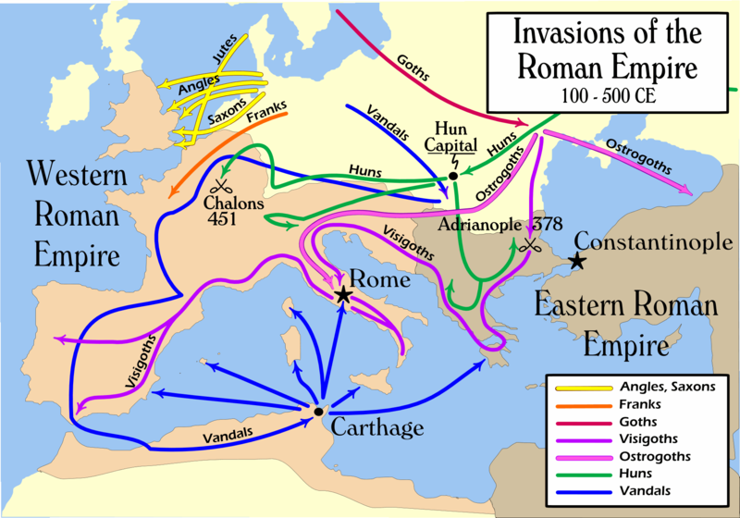
539 f.Kr
0
Ändens tid
Vandalernas plundringar
Foto: Mapmaster, Wikipedia

Slide 17
539 f.Kr
0
Ändens tid
Daniel 11:30b
”…Då återvänder han [Rom] och låter sin vrede gå ut över det heliga förbundet. Och på återvägen lyssnar han till dem som övergett detta förbund.”
Bibel 2000

Slide 18
539 f.Kr
0
Ändens tid
4 Mosebok 24:23-24
”O, vem kan bli vid liv, när Gud låter detta ske? Skepp skall komma från kitteernas kust, de skall kuva Assur [Nordkungen] och kuva Eber. Men också de skall drabbas av undergång.”
Svenska Folkbibeln

Slide 19
539 f.Kr
0
Ändens tid
Encyclopædia Britannica
”Justinianus valde därefter Belisarius för att påbörja återerövringen av de romerska territorierna som ockuperats av germanska folk. År 533 sändes han med en liten styrka för att angripa vandalerna i Nordafrika. I två fantastiska segrar krossade han vandalernas rike inom ett par månader. …

Slide 20
539 f.Kr
0
Ändens tid
Encyclopædia Britannica
Återerövringen av Italien från östgoterna började år 535. Belisarius tog snabbt Sicilien och rörde sig stadigt norrut över fastlandet. Han intog Neapel i ett stormangrepp och ockuperade Rom. Goterna belägrade Rom år 537-538, återupplivade av deras nya kung Witigis, men Belisarius höll ut briljant.”
www.britannica.com/EBchecked/topic/59479/Belisarius

Slide 21
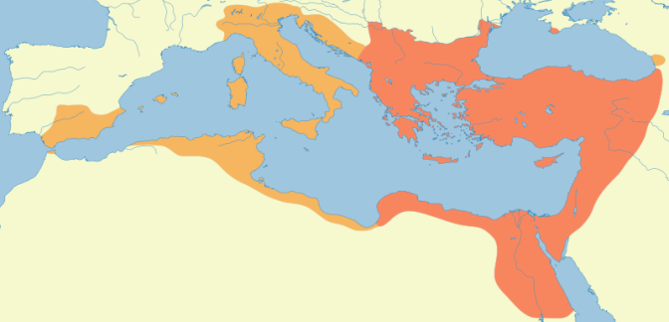
539 f.Kr
0
Ändens tid
Kyrkans tjugo sekel
”Kejsar Justinianus I krossade vandalerna i Nordafrika år 534 och lät till sist östgoterna i Italien undergå samma öde år 553. Därmed kom det romerska riket och den romerk-katolska kyrkan att på nytt omspänna hela Medelhavsområdet.”
Carl Henrik Martling, s. 92

Slide 22
539 f.Kr
0
Ändens tid
Codex Justinianus
”Detta biskopsämbete [påven] är sannerligen huvudet över alla kyrkor, så som fädernas regler och kejsarnas befallningar hävdar… Därför har vi ansträngt oss för att ena alla präster i Öst och underordna dem till Ers Helighets ämbete. … du är huvudet för alla de Heliga Kyrkorna…”
Code of Justinian, bok 1, titel 1, s.11-12

Slide 23
539 f.Kr
0
Ändens tid
Daniel 11:31
”Härar från honom skall komma, och de skall orena helgedomen, tillflyktsorten, avskaffa det dagliga offret och ställa upp förödelsens styggelse.”
Svenska Folkbibeln

Slide 24
539 f.Kr
0
Ändens tid
Daniel 9:26b, 27b
”Och staden och helgedomen skall förstöras av folket till en furste som kommer. …Och på styggelsers vinge skall förödaren komma, till dess att förstöring och oryggligt beslutad straffdom utgjuts över förödaren.”
Svenska Folkbibeln

Slide 25
539 f.Kr
0
Ändens tid
Matteus 24:15
”När ni då ser 'förödelsens styggelse', som profeten Daniel talar om, stå på helig plats - den som läser detta bör noga lägga märke till det - då måste de som är i Judeen fly bort till bergen.”
Svenska Folkbibeln

Slide 26
539 f.Kr
0
Ändens tid
Markus 13:14
”När ni ser 'förödelsens styggelse' stå där han inte skulle stå - den som läser detta bör noga lägga märke till det - då skall de som bor i Judeen fly bort till bergen.”
Svenska Folkbibeln

Slide 27
539 f.Kr
0
Ändens tid
Lukas 21:20-21
”När ni ser Jerusalem omringas av härar, då skall ni veta att staden snart skall bli ödelagd. Då måste de som bor i Judeen fly bort till bergen…”
Svenska Folkbibeln

Slide 28
539 f.Kr
0
Ändens tid
Ellen White
”När Roms hedniska fanor skulle resas på den heliga mark som sträckte sig några stadier utanför stadsmurarna, skulle Kristi efterföljare sätta sig i säkerhet genom att fly.”
Den Stora Striden, s.25

Slide 29
539 f.Kr
0
Ändens tid
Ellen White
”Efter det att romarna under Cestius hade omringat staden, då allt tycktes vara fördelaktigt för ett omedelbart angrepp, upphävde de plötsligt belägringen. … plötsligt drog den romerske härföraren utan någon som helst påtaglig orsak sina stridskrafter tillbaka. I sin nådiga försyn ledde Gud händelserna till det bästa för sitt eget folk.”
Den Stora Striden, s.29

Slide 30
539 f.Kr
0
Ändens tid
Daniel 11:31
”Härar från honom [påvedömet] skall komma, och de skall orena helgedomen, tillflyktsorten, avskaffa det dagliga offret och ställa upp förödelsens styggelse.”
Svenska Folkbibeln

Slide 31
539 f.Kr
0
Ändens tid
Uppenbarelseboken 17:5
”Kom, jag vill visa dig domen över den stora skökan [otrogna kyrkan] som sitter på de många vattnen, med vilken kungarna på jorden har bedrivit otukt och av hennes otukts vin har de som bor på jorden blivit druckna. … På hennes panna var skrivet ett namn: Hemlighet, det stora Babylon, modern till skökorna och till styggelserna på jorden.”
Svenska Reformationsbibeln

Slide 32
539 f.Kr
0
Ändens tid
”Förödelsens styggelse”
Förödelsens styggelse:
Arméer på helig plats
Staten förenad med kyrkan

Slide 33
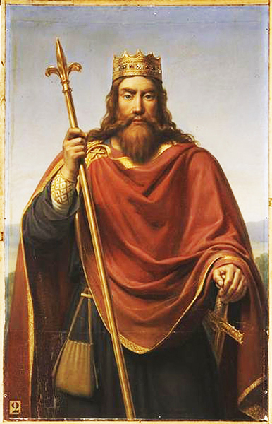
539 f.Kr
0
Ändens tid
Kung Klodvig I
Frankernas kung 481-511 e.Kr
Omvänd katolik efter slaget vid Tolbiac år 496
Utnämndes till romersk konsul år 508
Blev militär försvarare av den romerska kyrkan

Slide 34
539 f.Kr
0
Ändens tid
Encyclopædia Britannica
”Han besegrade [Västgoterna] (507). ... Klodvig etablerade Paris som huvudstad i hans nya rike, och omkring 507-508 fick han från kejsaren ett hedervärt konsulsämbete och rätt att använda det kejserliga tjänstetecknet.”
Artikel: The Merovingians

Slide 35
539 f.Kr
0
Ändens tid
Encyclopædia Britannica
”Dessa privilegier gav den nya kungen en slags legitimitet och var användbara för att få stöd från sina gallisk-romerska undersåtar.”
Artikel: The Merovingians

Slide 36
539 f.Kr
0
Ändens tid
Encyclopædia Britannica
”Klodvigs omvändelse försäkrade den frankiske kungen stöd inte bara från den kyrkliga hierarkin, men i allmänhet också av de romerska kristna – majoriteten av befolkningen. Den garanterade dessutom den romerska kristen-domens seger i Gallien över heden-domen och arianismen.”
Art: Conversion of Clovis

Slide 37
539 f.Kr
0
Ändens tid
Uppenbarelseboken 11:2
Men utelämna templets yttre gård och mät den inte, eftersom den är given åt hedningarna, och den heliga staden skall de trampa under fötterna i fyrtiotvå månader.
Svenska Folkbibeln

Slide 38
539 f.Kr
0
Ändens tid
Statskyrkligt förtryck
”Och åt vilddjuret gavs en mun som talade stora och hädiska ord, och det fick makt att göra så i fyrtiotvå månader.” – Upp 13:5
”Denne skall tala mot den Högste och ansätta den Högstes heliga. Han skall sätta sig i sinnet att förändra heliga tider och lagar, och de skall ges i hans hand under en tid och tider och en halv tid.” – Dan 7:25
Svenska Folkbibeln

Slide 39
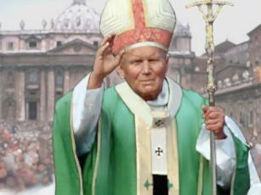
539 f.Kr
0
Ändens tid
Påvedömet
1260 år
av statskyrkligt förtryck
538 e.Kr – Påvens fiender besegras
1798 e.Kr

Slide 40
539 f.Kr
0
Ändens tid
Daniel 11:32
”Dem som har kränkt förbundet skall han med smickrande ord locka till avfall, men de av folket som känner sin Gud skall stå fasta och hålla ut.”
Svenska Folkbibeln

Slide 41
539 f.Kr
0
Ändens tid
2 Thessalonikerbrevet 2:3
”Låt ingen bedra er på något sätt. Ty först måste avfallet komma och laglöshetens människa, fördärvets son, öppet träda fram”
Svenska Folkbibeln

Slide 42
539 f.Kr
0
Ändens tid
Uppenbarelseboken 12:6
”Kvinnan [Guds folk] flydde då ut i öknen, där hon har en plats som Gud har berett åt henne, så att hon får sitt uppehälle i ettusen tvåhundrasextio dagar.”
Svenska Folkbibeln

Slide 43
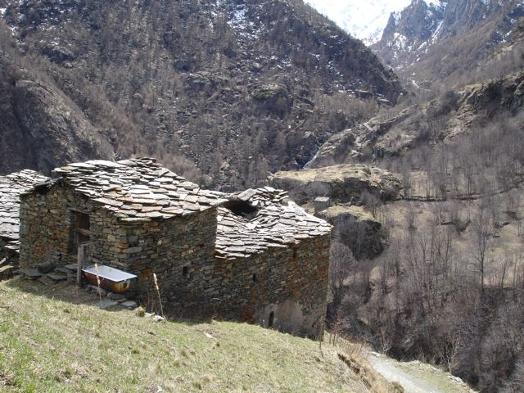

Slide 44
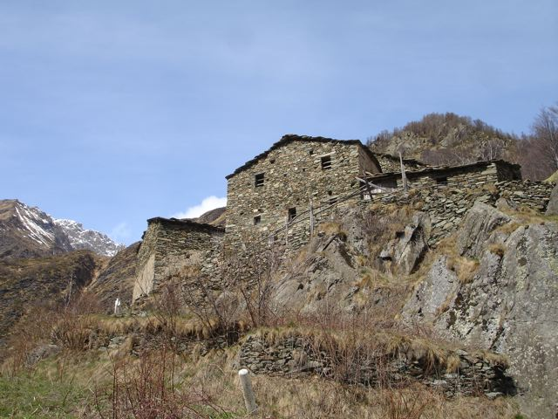

Slide 45
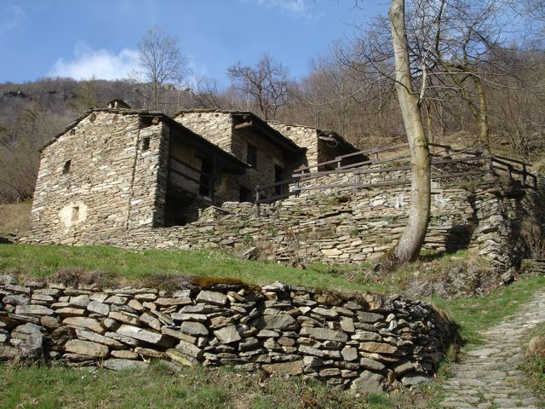

Slide 46
539 f.Kr
0
Ändens tid
Daniel 11:33
”De förståndiga bland folket skall ge många insikt, men ändå skall de under en tid falla genom svärd och eld, genom fångenskap och plundring.”
Svenska Folkbibeln

Slide 47
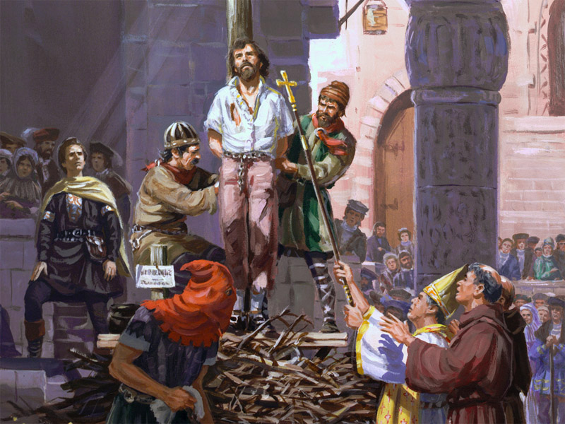

Slide 48
Nordisk familjebok
”På ett möte i Toulouse 1229 beslöts därför införandet av den s.k. inkvisitionen, i och för uppspårande och utrotande av kättare. Med bål och bila rasade denna mot albigenserna ända till början av 1300-talet, då denna sekt i det närmaste tycktes ha försvunnit.”
s. 490

Slide 49
Nordisk familjebok
”Inkvisitionen arbetade outtröttligt, och valdenserbål tändes allt som oftast. En bulla av Innocentius VIII åstadkom 1487 ett formligt korståg mot valdenserna i Piemont.”
s. 396

Slide 50
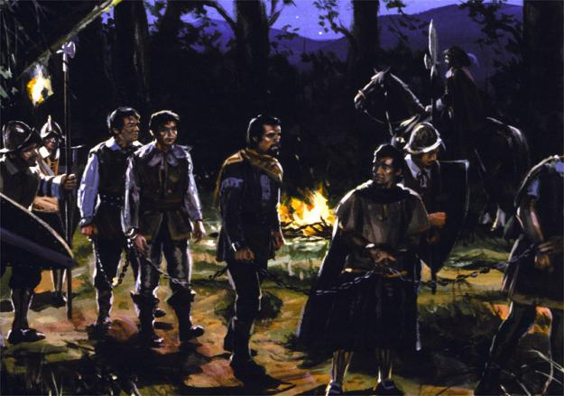
Kyrkans tjugo sekel
”De som grep till vapen mot dem [valdenserna] utlovades två års avlat.”
Carl Henrik Martling, s. 152

Slide 51
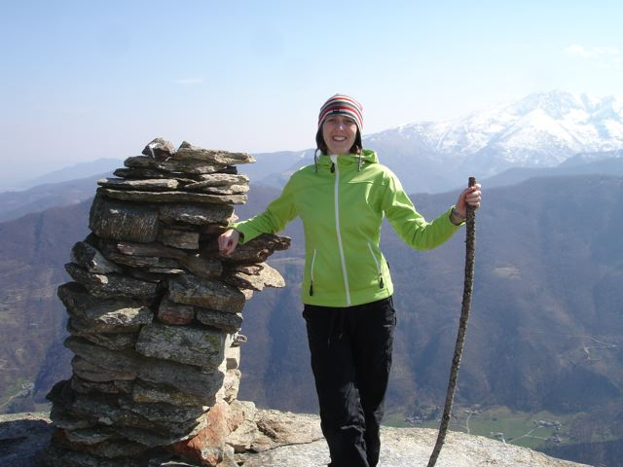

Slide 52
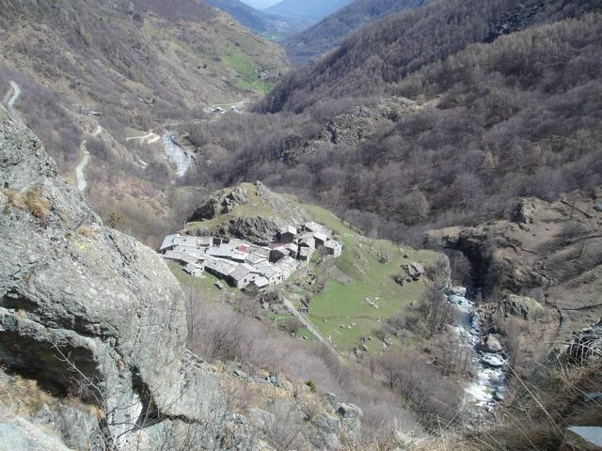

Slide 53
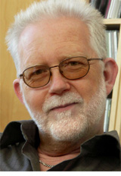
Kristendomens historia
”1545 … - Den franske kungen, Frans I, tillåter inkvisitionen att förfölja valdenserna, som bor i ett trettiotal byar i Provence. 3000 valdenser mördas och ytterlilgare 700 av männen görs till galärslavar.”
Thor-Leif Strindberg, www.bibelfragan.com

Slide 54
Kyrkans tjugo sekel
”Wycliffes vänner och gynnare … benämndes lollarder (”bönemumlare”) och var biblicister, som attackerade det katolska celibatet, transsubstantia-tionen, avlaten och pilgrimsfärderna. … De utsattes för svåra förföljelser, som kulminerade i att den lollardiske prästen William Sawtrey från Norfolk år 1401 brändes på bål.”
Carl Henrik Martling, s. 154

Slide 55
Kyrkans tjugo sekel
”I skriften De ecclesia hade han [Johan Huss] förklarat, … att Bibeln, inte påven, var norm för kyrkans lära. Han fick predikoförbud år 1407 och blev exkommunicerad för irrlära av påven Johannes XXIII år 1411. Han hade då appellerat till konciliet i Konstanz.
Carl Henrik Martling, s. 161

Slide 56
Kyrkans tjugo sekel
Så snart han kom dit, blev han gripen och kastad i fängelse.
I åtta månader utsattes han för svåra förhör, dömdes till döden ”som en förhärdad kättare” och brändes på bål den 6 juli 1415.”
Carl Henrik Martling, s. 161

Slide 57
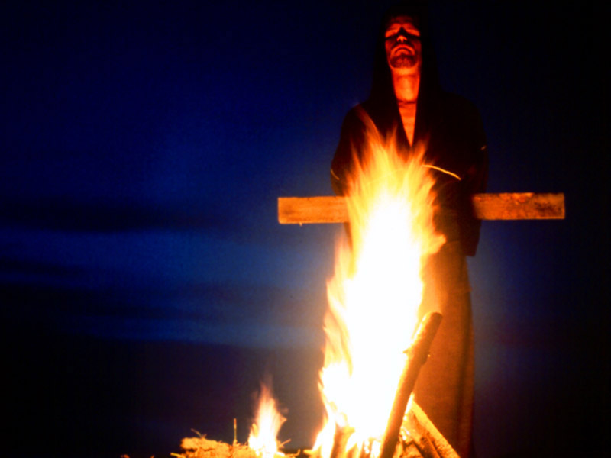

Slide 58
Nordisk familjebok
”Bartolomei-natten kallar man det blodbad, som natten mellan d. 23 och 24 Aug. (Bartolomei-dagen) 1572 anställdes på de reformerta (hugenotterna) i Paris. …
s. 21

Slide 59
Nordisk familjebok
I Paris varade blodbadet under tre dagar; i provinserna, som följde Paris exempel, fortgick det i flera veckor. Enligt de lägsta beräkningar massakrerades i Paris 2,000, i hela Frankrike 20,000 människor.”
s. 22

Slide 60
Encyclopædia Britannica
”Hugenotternas hem och affärer plundrades och dess ockupanter mördades brutalt. Många kroppar kastades i Seine. Blodbadet fortsatte i Paris även efter att en kunglig befallning utgick, den 25 augusti, om att stoppa dödandet.
Artikel: Massacre of St Bertholomew’s Day

Slide 61
Encyclopædia Britannica
Och det spreds till provinsen. Hugenotter i Rouen, Lyon, Bourges, Orléans och Bordeaux var bland offren. Uppskattningar av antalet som dog i oroligheterna, som höll på tills början av oktober, har varierat från 2 000 av en romersk katolsk apologet

Slide 62
Encyclopædia Britannica
till 70 000 av den samtida hugenotten Duke de Sully, som själv knappt undgick döden. Moderna skribenter sätter siffran på 3 000 bara i Paris. Nyheterna om massakern välkomnades av Philip II av Spanien och påve Gregorius XIII lät hugga till en

Slide 63
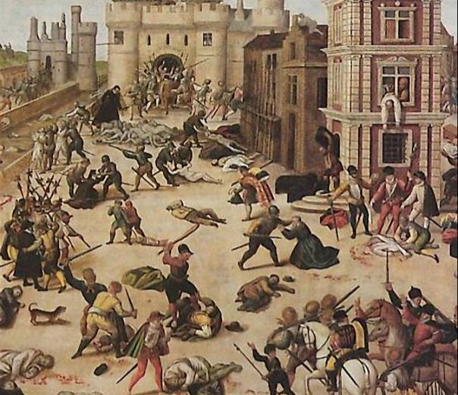
Encyclopædia Britannica
medalj för att fira händelsen. Protestantiska nationer var förfärade.”
Artikel: Massacre of St Bertholomew’s Day

Slide 64
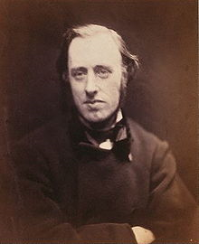
W.H.E. Lecky, historiker
”Att den romerska kyrkan har utgjutit mer oskyldigt blod än någon annan institution som någonsin existerat bland mänskligheten, kommer inte att ifrågasättas av någon protestant som har en kompetent kännedom om historien.”
History and Influence of Rationalism in Europe, s.16, 1865

Slide 65
539 f.Kr
0
Ändens tid
Daniel 11:34
”Men när de faller skall de inte lämnas utan hjälp, och många skall då av falska motiv sluta sig till dem.”
Svenska Folkbibeln

Slide 66
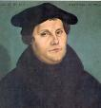
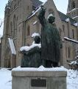
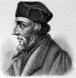
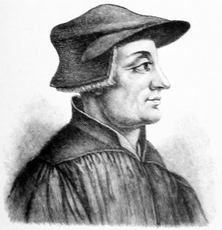
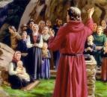
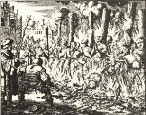
539 f.Kr
0
Ändens tid
”Inte utan hjälp”
Wycliffe
Petribröderna
Luther
Huss
Tyndale
Menno
Zwingli
Valdenserna
Kalvin
Anabaptisterna
Knox
538 e.Kr
1798 e.Kr

Slide 67
539 f.Kr
0
Ändens tid
Uppenbarelseboken 12:16
”Men jorden hjälpte kvinnan, den öppnade sin mun och svalde floden som draken sprutade ur sin mun.”
Svenska Folkbibeln

Slide 68
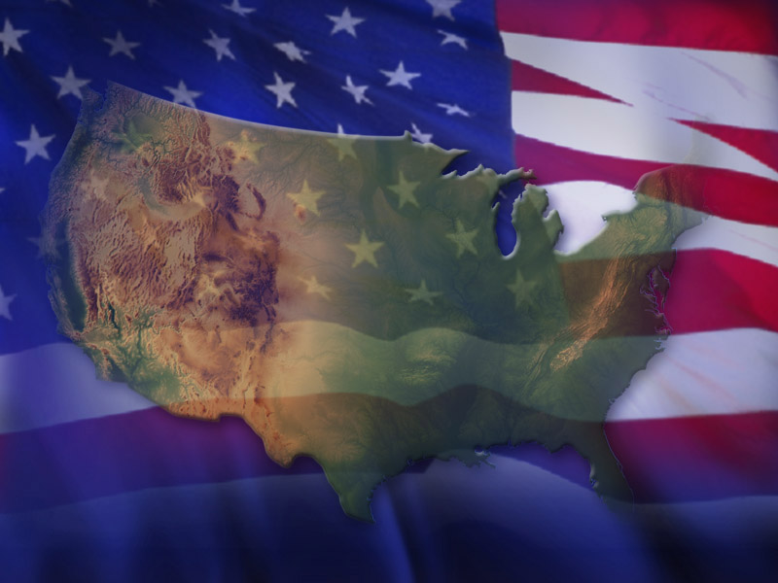

Slide 69
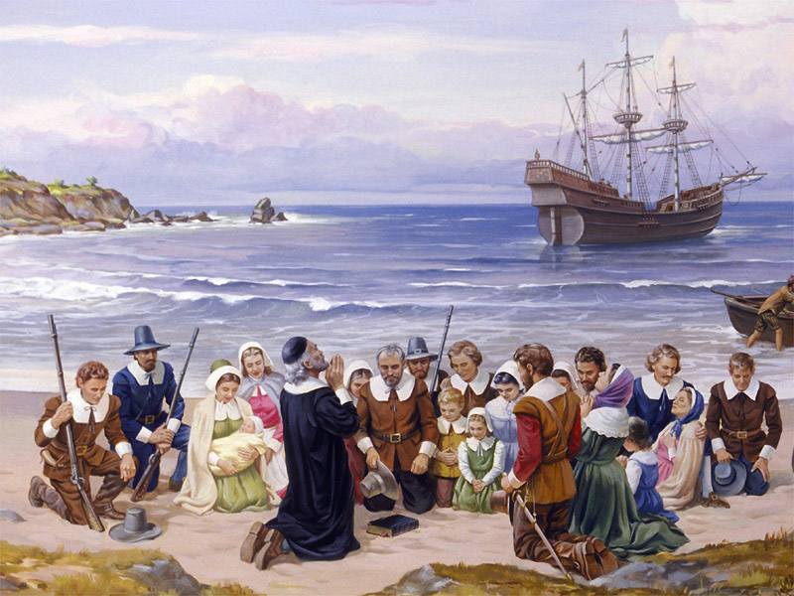

Slide 70
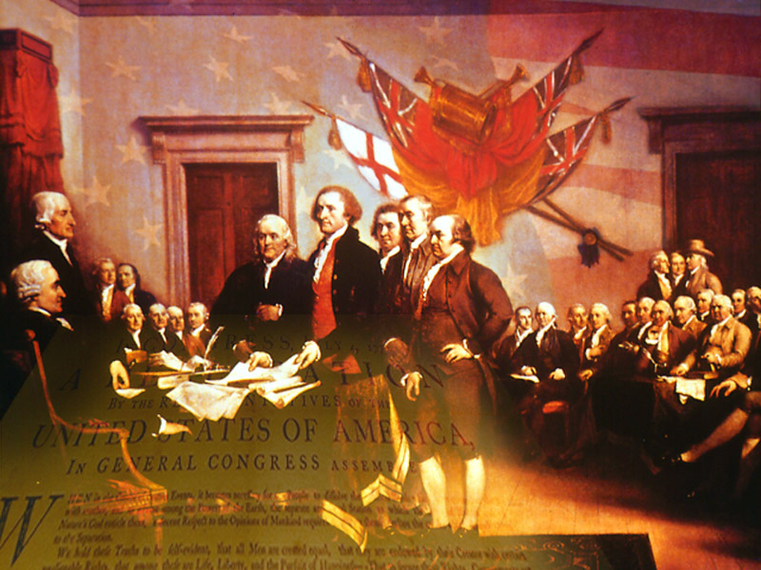

Slide 71
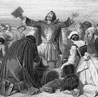
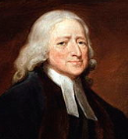
539 f.Kr
0
Ändens tid
”Inte utan hjälp”
Wycliffe
Petribröderna
Luther
Huss
Tyndale
Menno
Puritanerna
Zwingli
Wesley
Valdenserna
Kalvin
Anabaptisterna
Knox
538 e.Kr
1798 e.Kr

Slide 72
539 f.Kr
0
Ändens tid
Daniel 11:35
”En del av de förståndiga skall falla, och de skall luttras så att de blir rena och fläckfria intill ändens tid. För ännu dröjer slutet till den bestämda tiden.”
Svenska Folkbibeln

Slide 73
539 f.Kr
0
Ändens tid
Uppenbarelseboken 6:9-11
”Jag [såg] under altaret deras själar som hade blivit slaktade för Guds ords skull och för det vittnesbörd som de hade. De ropade med hög röst: "Herre, du som är helig och sannfärdig, hur länge skall det dröja, innan du dömer jordens invånare
Svenska Folkbibeln

Slide 74
539 f.Kr
0
Ändens tid
Uppenbarelseboken 6:9-11
och utkräver hämnd för vårt blod?" Och åt var och en av dem gavs en vit klädnad, och de blev uppmanade att vara stilla ännu en liten tid, tills antalet av deras medtjänare och bröder, som skulle dödas liksom de, hade blivit fullt.”
Svenska Folkbibeln

Slide 75
539 f.Kr
0
Ändens tid
Daniel 12:6-7
”…Hur länge dröjer det innan änden kommer med dessa märkliga ting?... efter en tid och tider och en halv tid och när det heliga folkets makt är krossad, då skall allt detta vara fullbordat.”
Svenska Folkbibeln

Slide 76
539 f.Kr
0
Ändens tid
Daniel 12:11
Från den tid då det dagliga offret blir avskaffat och förödelsens styggelse uppställd skall det gå 1 290 dagar [till ändens tid].
Svenska Folkbibeln

Slide 77
539 f.Kr
0
Ändens tid
Ändens tid
1290 år
1260 år
av statskyrkligt förtryck
538 e.Kr – Arianismen besegras
1798 e.Kr
508 e.Kr - Klodvig ställer sin armé till påvedömets förfogande

Slide 78
539 f.Kr
0
Ändens tid
Matteus 24:21-22
”Ty då skall det bli en så stor nöd att något liknande inte förekommit sedan världens begynnelse och aldrig mer skall förekomma. Och om inte den tiden förkortades, skulle ingen människa bli frälst. Men för de utvaldas skull kommer den tiden att förkortas.”
Svenska Folkbibeln

Slide 79
Ellen White
”Förföljelsen av den kristna församlingen fortsatte inte ända fram till slutet av de 1260 åren. I barmhärtighet mot sitt folk förkortade Gud tiden för deras eldprov. Då vår Frälsare förutsade den tid av stor nöd som skulle drabba församlingen, sade han: [Matt 24:22] Reformationens inflytande kom förföljelsen att upphöra före år 1798.”
Den stora striden, s.260

Slide 80
539 f.Kr
0
Ändens tid
Daniel 11:36
”Kungen skall göra vad han vill och skall upphöja sig och förhäva sig över varje gud. Ja, mot gudars Gud skall han tala sådant att man måste förundra sig. Allt skall lyckas honom väl till dess att vredens tid är ute, ty det som har beslutats måste ske.”
Svenska Folkbibeln

Slide 81
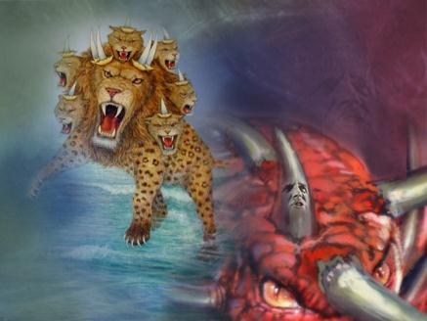
539 f.Kr
0
Ändens tid
Daniel 7:25, 8:12
”Denne skall tala mot den Högste… Och hornet slog ner sanningen till jorden och hade framgång i vad det företog sig.”
Svenska Folkbibeln

Slide 82
539 f.Kr
0
Ändens tid
2 Thessalonikerna 2:4
”motståndaren som förhäver sig över allt som kallas gud eller heligt, så att han sätter sig i Guds tempel och säger sig vara Gud.”
Svenska Folkbibeln

Slide 83
539 f.Kr
0
Ändens tid
Daniel 11:37
”Han kommer inte att visa någon aktning för sina fäders gudar och inte heller för den som är kvinnors lust eller för någon annan gud, utan han skall upphöja sig över alla.”
Svenska Folkbibeln

Slide 84
539 f.Kr
0
Ändens tid
1 Timoteus 4:1-3
”… i de sista tiderna kommer somliga att avfalla från tron… De kommer att förledas av hycklare och lögnare, som är brännmärkta i sina samveten och som förbjuder folk att gifta sig…”
Svenska Folkbibeln

Slide 85
Encyclopædia Britannica
”Det regionala rådet i Elvira i Spanien (c. 306 e.Kr.) påbjöd att alla präster och biskopar, gifta eller ej, skulle avstå från sexuella relationer. ... Den första och andra lateranska kyrkorådet (1123 och 1139) satte stopp för lagligheten av teoretiskt

Slide 86
Encyclopædia Britannica
kyska prästerliga äktenskap. De förklarade de prästerliga disciplinerna som ett hinder för ett giltigt äktenskap och vice versa. Detta är fortfarande den romersk-katolska kyrkans officiella ståndpunkt…”
Artikel: Celibacy in the religions of the West

Slide 87
539 f.Kr
0
Ändens tid
Daniel 11:38
”Men fästenas gud skall han i stället ära, en gud som hans fäder inte har känt skall han ära med guld och silver och ädla stenar och andra dyrbara ting. Han skall göra vad han vill med starka
Svenska Folkbibeln

Slide 88
539 f.Kr
0
Ändens tid
Daniel 11:39
befästningar med en främmande guds hjälp. De som erkänner honom skall han bevisa stor ära. Han skall låta dem härska över många, och han skall dela ut land åt dem till belöning.”
Svenska Folkbibeln

Slide 89
539 f.Kr
0
Ändens tid
Fästenas gud
”Och draken [Satan] gav det [Antikrist] sin makt och sin tron och stor myndighet.” – Upp 13:2 ”den här tidsålderns gud [Satan] har förblindat de otroendes sinnen” – 2 Kor 4:4
Svenska Folkbibeln

Slide 90
539 f.Kr
0
Ändens tid
Uppenbarelseboken 18:3
”Ty av hennes otukts vredesvin har alla folk druckit, och jordens kungar har bedrivit otukt med henne, och jordens köpmän har blivit rika genom hennes [andliga Babylons] omåttliga lyx.”
Svenska Folkbibeln

Slide 91
539 f.Kr
0
Ändens tid
Daniel 11:40
”Men vid ändens tid [1798] skall kungen i Söderlandet drabba samman med honom. …”
Svenska Folkbibeln

Slide 92
539 f.Kr
0
Ändens tid
Uppenbarelseboken 11:3-8
”Och jag skall befalla mina två vittnen [Bibeln] att profetera under ettusen tvåhundrasextio dagar, klädda i säcktyg. … Och när de har fullgjort sitt vittnesbörd, skall vilddjuret som kommer upp från avgrunden strida mot dem och
Svenska Folkbibeln

Slide 93
539 f.Kr
0
Ändens tid
Uppenbarelseboken 11:3-8
besegra och döda dem. Deras döda kroppar kommer att bli liggande på gatan i den stora stad som andligt talat kallas Sodom och Egypten, den stad där deras Herre också blev korsfäst.”
Svenska Folkbibeln

Slide 94
2 Mosebok 5:2
”Men farao svarade: "Vem är HERREN? Skulle jag lyssna på honom och släppa Israel? Jag känner inte HERREN, inte heller tänker jag släppa Israel.””
Svenska Folkbibeln

Slide 95
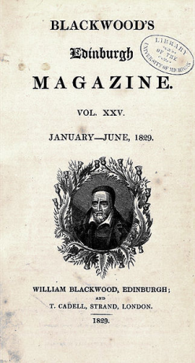
539 f.Kr
0
Ändens tid
Blackwood’s Magazine
”Frankrike är den enda nationen i världen… som lyfte sin hand i öppet uppror mot universums Skapare. Många hädare, många tvivlare har funnits, och finns fortfarande i England, Tyskland, Spanien och på andra
November, 1870

Slide 96
539 f.Kr
0
Ändens tid
Blackwood’s Magazine
platser; men Frankrike står ut i världshistorien som den enda staten som, genom dekretet från Nationalförsamlingen, som förklarade att det inte fanns någon Gud, och där hela huvudstadens befolkning och
November, 1870

Slide 97
539 f.Kr
0
Ändens tid
Blackwood’s Magazine
en stor majoritet på andra platser, kvinnor och män, dansade och sjöng av glädje när de accepterade tillkännagivandet.”
November, 1870

Slide 98
539 f.Kr
0
Ändens tid
Ellen White
”Strax före år 1798 skulle … en … makt av sataniskt ursprung uppstå för att föra krig mot Bibeln. Och i det land där Guds två vittnen hade tystats skulle Faraos ateism… uppenbaras.
Denna profetia har fått den mest exakta och mest slående uppfyllelsen i det franska folkets historia.”
Den Stora Striden, s.246

Slide 99
539 f.Kr
0
Ändens tid
Kyrkans tjugo sekel
”Sommaren 1794 verkade den franska kyrkan vara krossad. Av den konstitutionella kyrkans 85 biskopar hade ett femtiotal abdikerat eller avrättats. … Antalet präster hade reducerats till 10 % och offentlig mässa firades endast i 150 av de 40.000 pastoraten. …
Carl Henrik Martling, s. 297

Slide 100
539 f.Kr
0
Ändens tid
Kyrkans tjugo sekel
”En sista våg av religions- förföljelse bröt fram under 1700-talets sista år. Napoleon störtade Kyrkostaten och förde påven Pius VI till Frankrike, men den gamle mannen överlevde inte denna behandling. Allt tydde på att påvedömet stod inför sin upplösning.”
Carl Henrik Martling, s. 297

Slide 101
539 f.Kr
0
1798 e.Kr
Encyclopædia Britannica
”Franska RÉPUBLIQUE ROMAINE etablerades i februari 1798 av franska trupper som ockuperade Rom och dess omgivningar. Påven tvingades gå i exil, och den nya republiken sattes upp under en styrelse på sju konsuler.”
Artikel: Roman Republic

Slide 102
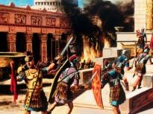
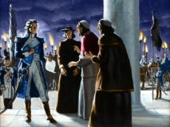
539 f.Kr
0
Ändens tid
De 1260 årens slut
1260 år
av statskyrkligt förtryck
538 e.Kr – Arianismen besegras
Napoleon störtar påvedömet - 1798 e.Kr

Slide 103
Ellen White, 13MR 394
”Vi har ingen tid att förlora. Oroliga tider ligger framför oss. Världen har gripits av krigets anda. Snart kommer de bekymrande händelser som omtalas i profetiorna att äga rum. Profetian i Daniel elva har nästan nått sin fullständiga uppfyllelse.

Slide 104
Ellen White
Mycket av den historia som har ägt rum i uppfyllelsen av denna profetia kommer att upprepas. I den trettionde versen talas det om en makt som kommer att ”förlora modet… [och] vända tillbaka och rikta sin vrede mot det heliga förbundet och ge

Slide 105
Ellen White
vreden fritt utlopp. Och när han har kommit hem, skall han lyssna till dem som har övergivit det heliga förbundet." [Vers 31-36, citeras.] Händelser liknande dem som beskrivs i dessa ord kommer att äga rum. Vi ser bevis på att Satan snabbt

Slide 106
Ellen White
får kontroll över det
mänskliga sinnet som inte har gudsfruktan inför sig. Låt alla läsa och förstå profetiorna i denna bok, för vi håller nu på att träda in i den omtalade nödens tid: [Daniel 12:1-4 citeras]”
Manuscript Released nr 13, s.394

Slide 107
539 f.Kr
0
Ändens tid
Daniel 11:40
”… Kungen i Nordlandet skall då storma fram mot denne [ateismen] med vagnar och ryttare och en stor flotta. Han skall rycka in i länderna och svämma över och dra igenom dem.”
Svenska Folkbibeln

Slide 108
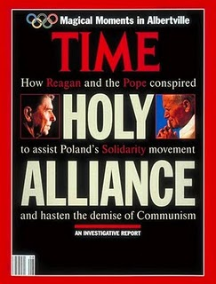
539 f.Kr
0
1798 e.Kr
Time Magazine, 1992
”Helig allians – Hur Reagan och påven konspirerade för att assistera Polens solidaritetsrörelse och påskynda kommunismens fall”
Carl Bernstein 24 februari, 1992

Slide 109
539 f.Kr
0
Ändens tid
Daniel 11:41
”Han skall också dra in i 'det härliga landet', och många länder skall falla, men dessa skall undkomma hans hand: Edom och Moab och huvuddelen av Ammons avkomlingar.”
Svenska Folkbibeln

Slide 110
Ellen White
”Protestanterna i Förenta Staterna blir de första som räcker händerna över… avgrunden för att gripa den romerska kyrkans hand. Påverkade av detta tredubbla förbund kommer detta land att följa i katolicismens spår och trampa samvetets rättigheter under fötterna.”
Den Stora Striden, s.534

Slide 111
539 f.Kr
0
Ändens tid
Andliga Israels fall
”Fallet, fallet är det stora Babylon, som har gett alla folk att dricka av sin otukts vredesvin.” – Upp 14:8
”det stora Babylon, modern till skökorna och skändligheterna på jorden.” – Upp 17:5
Svenska Folkbibeln

Slide 112
539 f.Kr
0
Ändens tid
Andliga Israels fall
”Fallet, fallet är det stora Babylon!... Gå ut från henne, mitt folk, så att ni inte tar del i hennes synder och drabbas av hennes plågor.” – Upp 18:2, 4
Svenska Folkbibeln

Slide 113
539 f.Kr
0
Ändens tid
Jesaja 11:10-14
”Och det skall ske på den tiden att hednafolken skall söka Isais rot, … Och Herren skall på den tiden ännu en gång räcka ut sin hand för att förvärva åt sig kvarlevan av sitt folk… Och han skall resa upp ett baner för hednafolken
GT-82

Slide 114
539 f.Kr
0
Ändens tid
Jesaja 11:10-14
och samla de fördrivna av Israel och de kringspridda av Juda från jordens fyra hörn. … Över Edom och Moab skall de räcka ut sin hand och Ammons barn skall lyda dem.”
Svenska Folkbibeln

Slide 115
539 f.Kr
0
Ändens tid
Uppenbarelseboken 12:17
”I sitt raseri mot kvinnan gick draken bort för att strida mot de övriga [kvarlevan] av hennes barn, mot dem som lyder Guds bud och håller fast vid Jesu vittnesbörd [profetians Ande].”
Svenska Folkbibeln

Slide 116
Ellen White
”…den andra ängelns budskap blev inte fullständigt uppfyllt år 1844. Samfunden upplevde vid denna tid ett moraliskt förfall. De hade ju förkastat budskapet om Kristi andra ankomst. Men avfallet var inte fullständigt. Eftersom de har fortsatt att förkasta de särskilda sanningar som tillhör vår tid, har de sjunkit

Slide 117
Ellen White
djupare och djupare. Men vi kan ännu inte säga att Babylon har fallit, därför att det har gett "alla folk" att dricka av "hennes otukts vredesvin". … Babylons fall blir inte fullständigt, förrän… församlingarnas anknytning till världen har blivit fullständig överallt inom kristenheten. Denna förändring försiggår

Slide 118
Ellen White
gradvis. Den fullständiga uppfyllelsen av Upp. 14:8 hör ännu framtiden till.”
Den Stora Striden, s.355-356

Slide 119
539 f.Kr
0
Ändens tid
Daniel 11:42-43
”Ja, han [påvedömet] skall sträcka ut sin hand mot länderna. Egypten skall inte slippa undan. Han skall erövra skatter av guld och silver och alla slags dyrbara ting i Egypten. Libyer och etiopier skall följa honom.”
Svenska Folkbibeln

Slide 120
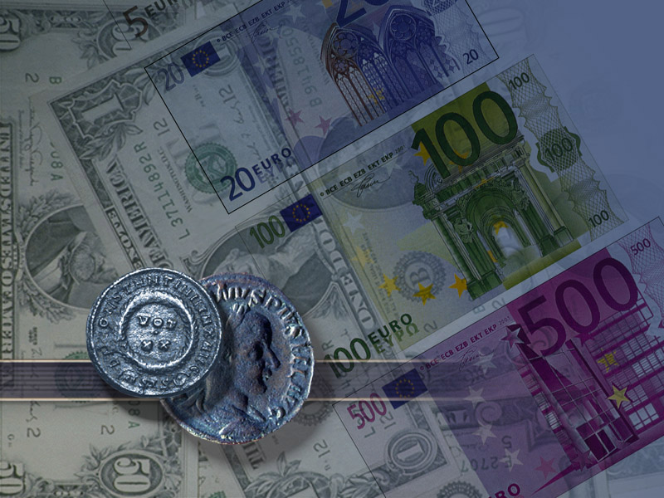
Uppenbarelseboken 13:17
”så att ingen kan köpa eller sälja utom den som har märket…”
Svenska Folkbibeln

Slide 121
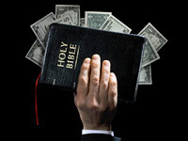
CNBC
”I måndags [17/10] efterlyste Vatikanen upprättandet av en "global offentlig myndighet" och en "central världsbank" som ska styra över finansiella institutioner som har blivit inaktuella och ofta
ineffektiva i hanteringen
www.cnbc.com, Reuters, måndag 24 oktober 2011, Bild: Jan Stromme

Slide 122
CNBC
av kriser. … Dokumentet efterlyste inrättandet av "en överstatlig myndighet" med världsvid räckvidd och "universell domsrätt" att styra de ekonomiska riktlinjerna och besluten.”
www.cnbc.com, Reuters, måndag 24 oktober 2011, Bild: Jan Stromme

Slide 123
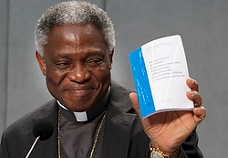
Catholic Free Press
”Kardinal Peter Turkson, ledare för Justice and Peace Council, sade att Vatikanens dokument skulle vara ett värdefullt bidrag till G-20 toppmötet i Frankrike den 3-4 november [2011], som är ute efter att reformera det internationella monetära systemet och stärka finansiella
lagstiftningsåtgärder.”
www.catholicfreepress.org, 25 oktober 2011

Slide 124
539 f.Kr
0
Ändens tid
Jesaja 11:15
Och HERREN skall ge till spillo Egyptens havsvik och lyfta sin hand mot floden i förgrymmelse, och han skall klyva den i sju bäckar och göra så, att man torrskodd kan gå över.
1981-års revidering

Slide 125
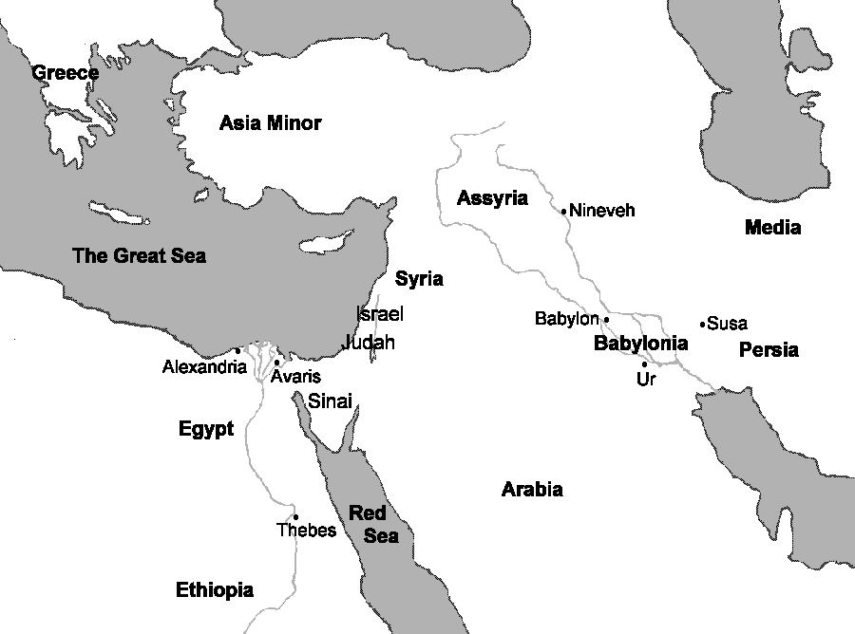
539 f.Kr
0
Ändens tid
Daniel 11:44
”Då skall han få höra rykten från öster och norr som förskräcker honom, …”
Svenska Folkbibeln

Slide 126
539 f.Kr
0
Ändens tid
Apostlagärningarna 3:20
”… tider av vederkvickelse kommer från Herrens ansikte och han sänder Messias som är bestämd för er, nämligen Jesus.”
Svenska Folkbibeln

Slide 127
539 f.Kr
0
Ändens tid
Uppenbarelseboken 18:1
”Sedan såg jag en annan ängel komma ner från himlen [norr]. Han hade stor makt, och jorden lystes upp av strålglansen från honom.”
Svenska Folkbibeln

Slide 128
539 f.Kr
0
Ändens tid
Uppenbarelseboken 7:2
”Och jag såg också en annan ängel med den levande Gudens sigill [sabbaten] stiga upp från öster. …”
Svenska Folkbibeln

Slide 129
539 f.Kr
0
Ändens tid
Daniel 11:44-45
”…och han skall dra ut i stort raseri för att förstöra och förgöra många. Sina palatstält skall han slå upp mellan havet och helgedomens härliga berg [på helig plats]. …”
Svenska Folkbibeln

Slide 130
539 f.Kr
0
Ändens tid
Uppenbarelseboken 13:15-17
”Och det fick makt att ge livsande åt vilddjurets bild, så att bilden till och med kunde tala och låta döda alla dem som inte tillbad vilddjurets bild. Och det tvingar alla, små och stora, rika och fattiga, fria och slavar, att ta emot ett
Svenska Folkbibeln

Slide 131
539 f.Kr
0
Ändens tid
Uppenbarelseboken 13:15-17
märke [söndagen] på högra handen eller på pannan, så att ingen kan köpa eller sälja utom den som har märket, vilddjurets namn eller dess namns tal.”
Svenska Folkbibeln

Slide 132
Ellen White
För att försäkra sig om popularitet och beskydd kommer lagstiftare att ge efter för kravet på en söndagslag. … Liksom de anryckande romerska härarna var ett tecken för lärjungarna på den kommande förstörelsen av Jerusalem så kan detta avfall vara ett tecken för oss att gränsen för Guds tålamod har nåtts.
Testimonies for the Church, band 5, s.451

Slide 133
Ellen White
”Tiden är inte långt borta, när vi, liksom de första lärjungarna, blir tvungna att söka tillflykt på ödsliga och ensliga platser. Precis som belägringen av Jerusalem av de romerska arméerna var signalen för de judekristna att fly, så kommer vår nations

Slide 134
Ellen White
[USA:s] maktövertagande i dekretet som påtvingar den påvliga sabbaten vara en varning för oss. Det blir då dags att lämna de stora städerna, i förberedelse för att lämna de mindre, och fly till undangömda hem på avskilda platser bland bergen.”
Maranatha, s.180

Slide 135
539 f.Kr
0
Ändens tid
Uppenbarelseboken 14:9-12
”Den som tillber vilddjuret och dess bild och tar dess märke på sin panna eller sin hand, han skall själv få dricka av Guds vredes vin… I detta visar sig de heligas uthållighet: de håller fast vid Guds bud och tron på Jesus.”
Svenska Folkbibeln

Slide 136
539 f.Kr
0
Ändens tid
Daniel 11:45
”… Men han går mot sin undergång och ingen hjälper honom.”
Svenska Folkbibeln

Slide 137
539 f.Kr
0
Ändens tid
Antikrist förgörs
”… Ja, han skall sätta sig upp mot furstarnas Furste, men han skall krossas utan hjälp av människohand.” – Dan 8:25
”Men dom skall hållas, och hans välde skall tas ifrån honom och han skall fördärvas och förgöras i grund.” – Dan 7:26
Svenska Folkbibeln

Slide 138
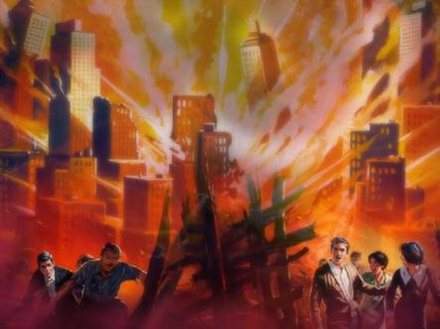
539 f.Kr
0
Ändens tid
2 Thessalonikerna 2:8
”Men honom [Antikrist] kommer Herren Jesus att döda med sin muns anda och förgöra, när han visar sig vid sin ankomst.”
Svenska Folkbibeln

Slide 139
539 f.Kr
0
Ändens tid
Daniel 12:1
”På den tiden [vid söndaglagarna] skall Mikael träda [stå] upp, den store fursten, som står som försvarare för dina landsmän. Det kommer en tid av nöd, som inte har haft sin like ända från den dag då människor blev till, ända till den tiden. Men på den tiden skall alla bland ditt folk bli frälsta som finns uppskrivna i boken.”
Svenska Folkbibeln

Slide 140
539 f.Kr
0
Ändens tid
Psalm 76:9-10
”Från himlen låter du din dom höras. Jorden förskräckes och blir stilla när Gud står upp till doms för att frälsa alla ödmjuka på jorden. Sela.”
Svenska Folkbibeln

Slide 141
539 f.Kr
0
Ändens tid
Uppenbarelseboken 15:5-8
”Därefter såg jag att templet i himlen, vittnesbördets tabernakel, öppnades. Och de sju änglarna med de sju plågorna kom ut ur templet. … Och templet fylldes med rök från Guds härlighet och makt, och ingen kunde komma in i templet, förrän de sju plågorna från de sju änglarna hade nått sitt slut.”
Svenska Folkbibeln

Slide 142
539 f.Kr
0
Ändens tid
Uppenbarelseboken 22:11-12
”Den orättfärdige må fortsätta att göra orätt, den orene att orena sig, den rättfärdige må fortsätta att göra vad som är rätt och den helige att helga sig. Se, jag kommer snart och har min lön med mig för att ge var och en efter hans gärningar.”
Svenska Folkbibeln

Slide 143
539 f.Kr
0
Ändens tid
Jeremia 30:7
”Ve! Detta är en stor dag, ingen är den lik. En tid av nöd är detta för Jakob, men han skall bli räddad ur den.”
Svenska Folkbibeln

Slide 144
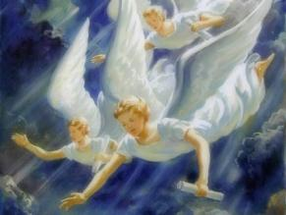
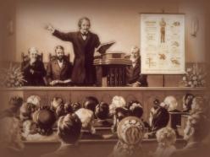
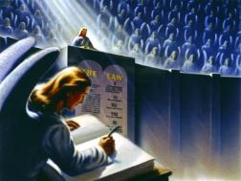
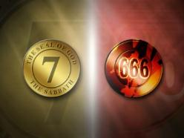
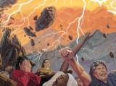
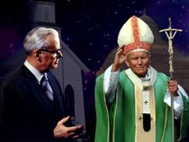
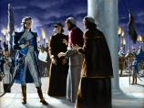
539 f.Kr
0
Ändens tid
Ändens tid
Nödens tid
1798
1844
Nådens dörr stängs
Jesus återkomst

Slide 145
539 f.Kr
0
Ändens tid
Uppenbarelseboken 7:9, 14
”Därefter såg jag, och se: en stor skara som ingen kunde räkna, av alla folkslag och stammar och länder och språk. … Dessa är de som kommer ur den stora nöden, och de har tvättat sina kläder och gjort dem vita i Lammets blod.”
Svenska Folkbibeln

Slide 146
539 f.Kr
0
Ändens tid
Uppenbarelseboken 14:4-5
”[De 144 000] … dessa som följer Lammet vart det än går. De är friköpta från människorna som en förstlingsfrukt åt Gud och Lammet. I deras mun har det inte funnits någon lögn. De är fläckfria.”
Svenska Folkbibeln

Slide 147
539 f.Kr
0
Ändens tid
Daniel 12:2-3
”De många som sover i mullen skall vakna, några till evigt liv, andra till förakt och evig skam. De förståndiga skall då lysa som himlavalvets ljus, och de som har fört många till rättfärdighet, som stjärnor, alltid och för evigt.”
Svenska Folkbibeln

